Slide 1
Fellesløsninger innen forskerstøtte
Statusrapport fra prosjektet
Møte i styringsgruppen 7. desember 2020

Slide 2
Agenda
Velkommen og innledning (ca. kl. 12:00-12:15)
Status for ekspertgruppene (ca. kl. 12:15-13:00)
  De fire delprosjektlederne presenterer fra sin gruppe
  Innspill og kommentarer fra styringsgruppen
Status for samarbeidskonstellasjonene (ca. kl. 13:00-13:30)
  Prosjektleder presenterer status for samarbeidskonstellasjonene
  Innspill og kommentarer fra styringsgruppen
Veien videre (ca. kl. 13:30-14:00)
  Prosjektleder orienterer om planer og utfordringer fremover
  Innspill og kommentarer fra styringsgruppen

Slide 3
Presentasjon av mål, suksesskriterier og status i prosjektet
Formål: Strategisk mål eller aktuelt problem som ekspertgruppen eller samarbeidskonstellasjonen bidrar til å oppnå/løse. Hvorfor gjør vi dette?
Effektmål: Langsiktige positive gevinster. Merk at disse kan være både «harde»/kvantitative og «myke»/kvalitative. Hvordan vil vi merke at vi har lykkes med prosjektet?
Resultatmål: De målene som prosjektet skal oppnå i prosjektets levetid
Suksesskriterier: Et suksesskriterium er et parameter, en indikator eller en verdi som vi kan bruke for å vurdere om prosjektet er vellykket eller ikke. Suksesskriteriene er nært knyttet til prosjektets mål. Suksesskriteriene kan benyttes etter at prosjektet er avsluttet

Slide 4
Sak 1. Status for ekspertgruppene
MSCA v/ Magnus Garder Evensen (HF)
ERC v/ Hanna Karv (UV)
Tematiske EU-prosjekter v/ Jørgen Kirksæther (MN)
Forskningsrådet v/ Malin Solli Wandem (SV)

Slide 5

Ekspertgruppe for Marie Curie-prosjekter (MSCA)
Delprosjektlederrapport
Gruppeleder og delprosjektleder :
Magnus Garder Evensen (HF)
Gruppedeltakere:
Marta Lorens-Thommesen (MED)
Rune Larsen (MED)
Hilde Hvistendahl (MN)
Hanna Karv (UV)
Tone Wang (KHM)
Malin Solli Wandem (SV)
Ann Kristin Sørli Halvorsen (FIADM)

Slide 6
Mål og ønskede gevinster MSCA
Nivå | Beskrivelse | Suksesskriterier
Formål (for enhetene/ UiO) | -Øke UiOs suksess innenfor MSCA-virkemidlene. -Øke kompetansen og samarbeidet om MSCA-ordningen ved hele UiO. | -Flere MSCA prosjekter ved UiO. -Etablert samarbeid om kompetansehevning og erfaringsdeling på tvers. -Etablerte rutiner i alle ledd av et prosjekt.
Effektmål (gevinster for interessenter) | -Økt kompetanse og bevissthet blant forskere og forskerstøtte på tvers av enheter. -Synliggjøre muligheter og dele erfaringer om MSCA ved UiO. -Gode og forenklede administrative verktøy og rutiner -Bedre drift av MSCA-prosjekter -Enhetlig og riktig kommunikasjon til søkere, støtteapparat og veiledere. | -Flere internasjonale kandidater til UiO. -Økt aktivitet og bredere kjennskap til MSCA ved UiO -Flere og bedre søknader skrives. -Støtteapparat og prosjektledere er bedre forberedt til drift av prosjekter. -Etablert felles ressurser, rutiner, kurs og malverk. -Sikre Bruk og videreutvikling av resurser og verktøy også etter prosjektets levetid.
Resultatmål (i prosjektet) | Utvikle en verktøykasse av ressurser, som vil hjelpe i pre- og postgrant-fasen. Videreutvikle og etablere godt samarbeid om verktøyene på tvers av fakulteter Etablere gode kanaler for kommunikasjon og deling av verktøy og erfaringer | -Tilgjengeliggjøring og deling av verktøykassa -Søkere og veiledere erfarer bedre støtte, veiledning og råd. -Støtteapparatet kjenner til og anvender innholdet i verktøykassa -Aktiv trafikk på og i kommunikasjonskanalene (arrangementer, digitale kanaler og møter)

Slide 7
Ekspertgruppens leveranser og avgrensning
Viktigste leveranser:
Ressurser for rådgivere, nyansatte MSCAere og veiledere (verktøykassa)
Oversikter (e-postlister) over MSCA ansatte.
Ideer for nettverk og løsninger for (digitale) Master Class og andre samlinger
Avgrensning:
Beholde seminarer som UiO gjør med Yellow Research, videreutvikle eksiterende nettsider.

Slide 8
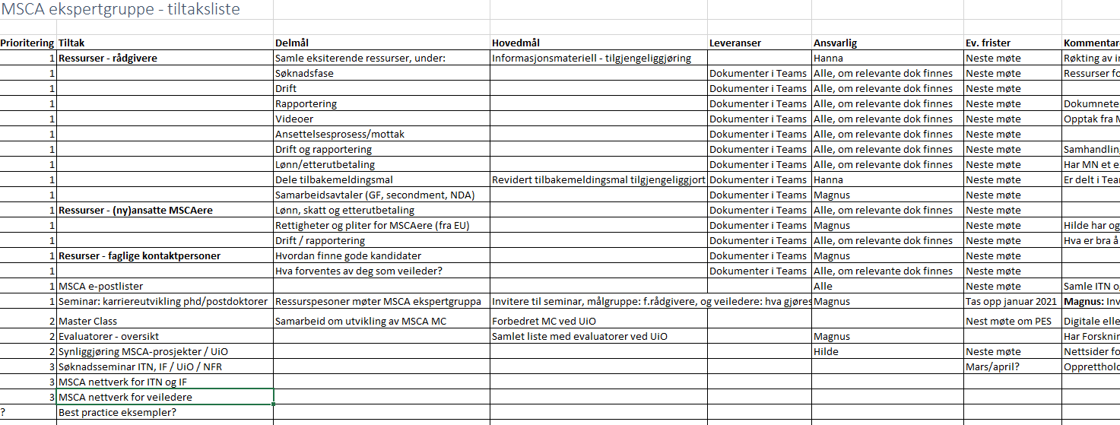
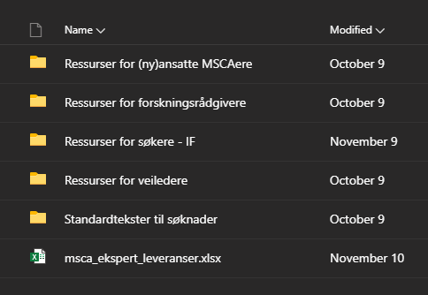
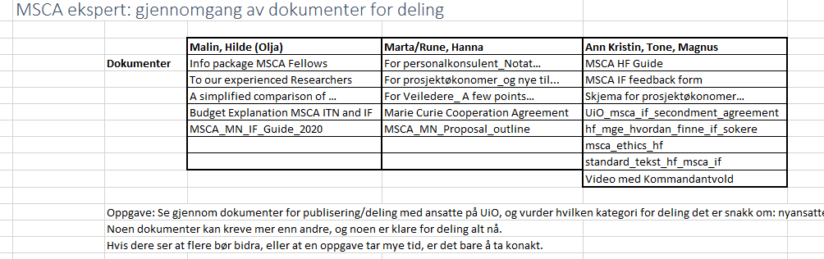
Arbeidsflyt
Notes:
Dette er litt vanskelig å se detlajene av, men poenget er å vise arbeidet med verktøykassa:

Slide 9
Status og utfordringer
Fokus på MSCA Individual Fellowships så langt
Delt kunnskap, lest søknader sammen.
Økt vår felles kompetanse ved å lære av hverandre
Nye ideer for hvordan vi jobber og nye muligheter for samarbeid
Gitt innspill til Grønn implementering av MSCA
Verktøykasse er under opprettelse, maler, dokumenter etc. er samlet inn og gås gjennom før tilgjengeliggjøring (Møte 10. desember for statusoppdatering.)
Ikke alle ideer kan realiseres
Ansvar for verktøykassa etter prosjektet er over

Slide 10
Nettside
Ekspertgruppe for Marie Curie-prosjekter (MSCA) - For ansatte - Universitetet i Oslo (uio.no)

Slide 11

Ekspertgruppe for ERC-prosjekter
Delprosjektlederrapport
Gruppeleder og delprosjektleder:
Hanna Karv (UV)
Gruppedeltakere:
Konstantinos Chilidis (SV)
Hilde Henriksen (MED)
Anette Lislerud (KHM)
Olja Toljagic (MN)
Randi Rørlien (JUS)
Charlotte Kildal (SUM)
Mette Topnes (FIADM)

Slide 12
Mål og ønskede gevinster ERC
Nivå | Beskrivelse | Suksesskriterier
Formål (for enhetene/ UiO) | -Øke UiOs suksess innenfor ERC-utlysninger -Økt kompetanse og samarbeid om ERC-ordningen ved hele UiO. | -Økt tilslag på ERC-prosjekter. -Etablert samarbeid om kompetansehevning og erfaringsdeling på tvers. -Etablerte rutiner i alle ledd av et prosjekt.
Effektmål (gevinster for interessenter) | -Økt kompetanse og bevissthet blant forskere og forskerstøtte på tvers av enheter. -Synliggjøre muligheter og dele erfaringer om ERC ved UiO. -Gode og forenklede administrative verktøy og rutiner -Bedre drift av ERC prosjekter -Enhetlig og riktig kommunikasjon til søkere og støtteapparat | Flere og bedre ERC-søknader skrives. Felles ressurser, rutiner, kurs og malverk er etablert, kjent og lett tilgjengelig. Samarbeid og aktiv kunnskapsdeling på tvers er etablert Forskere opplever å få god støtte i søknad og drift av ERC-prosjekter. Sikre varig bruk og videreutvikling
Resultatmål (i prosjektet) | -Bygge kompetanse på ERC-prosjekter i gruppen -Samle og utvikle ressurser som bl.a. CV, forskningsetikk og intervjutrening. -Etablere gode kanaler for kommunikasjon og deling av verktøy og erfaringer slik at ressursene kommer hele universitetet til gode | -Intervjutreninger er gjennomført og en oppskrift for intervjutrening foreligger -Det er utviklet en metodikk for CV analyse, forventninger til en «ERC profil» er kartlagt og det foreligger ressurser for presentasjon av CV -Det foreligger en veileder for forskningsetikk -Støtteapparatet kjenner til og bruker ressursene -Aktiv trafikk på og i kommunikasjonskanalene (arrangementer, digitale kanaler og møter)

Slide 13
Ekspertgruppens leveranser og avgrensning
Viktigste leveranser:
Mal for (digital) intervjutrening
«CV profiler» og maler
Veileder for forskningsetikk i ERC søknader
Avgrensning: Seminar for hele UiO om ERC utlysninger (med YR) vil fortsatt arrangeres av EU-kontoret
Notes:
Hentes fra mandatet og aktivitetsplan. Ta med tidsramme for de enkelte leveransene

Slide 14
Status og utfordringer
Status:
Månedlige møter i gruppen
Høyt aktivitetsnivå
Arbeid på CV analyser og forskningsetikk er igangsatt
Utfordringer:
Infrastruktur for deling av ressurser
Tidsbruk
Notes:
Beskriv hva som har skjedd i ekspertgruppen siden sist. Med ref. til milepel- og aktivitetsplaner: Hva er produsert/levert, hva er man særlig fornøyd med, er det avvik fra planen, er det endringer i risikobildet, uforutsette hendelser/særlige utfordringer man ønsker å gjøre prosjektleder oppmerksom på, andre relevante informasjonspunkter?

Slide 15
Nettside
Ekspertgruppe for ERC-prosjekter - For ansatte - Universitetet i Oslo (uio.no)
Notes:
Ekspertgruppen har en nettside der vi legger ut fortløpende informasjon, framdrift, dokumenter, møter og annen relevant informasjon.

Slide 16

Ekspertgruppe for tematiske EU-prosjekter
Delprosjektlederrapport
Gruppeleder og delprosjektleder:
Jørgen Kirksæther (MN)
Gruppedeltakere:
Konstantinos Chilidis (SV)
Jenny Graver (JUS)
Magnus Seierstad (MED)
Mahmood Ayaz (MED)
Kari-Anne Ulfsnes (UV)
Stine B. Dalsøren (HF)
Lars Øen (FIADM)

Slide 17
Mål og ønskede gevinster EU-tematisk
Nivå | Beskrivelse | Suksesskriterier
Formål (for enhetene/ UiO) | -Øke UiOs suksess innenfor tematiske EU-utlysninger -Øke kompetansen og samarbeidet om tematiske EU-utlysninger ved hele UiO. | -Flere tematiske EU-prosjekter ved UiO, enten partnerprosjekter eller koordinatorprosjekter. -Etablert samarbeid om kompetansehevning og erfaringsdeling på tvers. -Etablerte rutiner i alle ledd av et prosjekt.
Effektmål (gevinster for interessenter) | -Økt kompetanse og bevissthet blant forskere og forskerstøtte på tvers av enheter. -Synliggjøre muligheter og dele erfaringer om HEU ved UiO. -Gode og forenklede administrative verktøy og rutiner -Bedre drift av tematiske EU-prosjekter -Enhetlig og riktig kommunikasjon til søkere og støtteapparat -Bedre mobilisering og økt interesse for tematiske EU-prosjekter | -Større grad av tilfredshet hos forskere og administrativt personell -Flere og bedre søknader skrives. -Flere prosjekter innvilges. -Etablert felles ressurser, rutiner, kurs og malverk. -Alle faser i den eksternfinansierte virksomheten løper lettere, med færre feil og mindre belastning på den enkelte. --Sikre Bruk og videreutvikling av resurser og verktøy også etter prosjektets levetid. -Flere av UiOs forskere opplever søknadsarbeidet som nyttig.
Resultatmål (i prosjektet) | Plan for mobilisering utarbeides Verktøy, malverk, rutinebeskrivelser og statistikk samles og videreutvikles Etablere gode kanaler for kommunikasjon og deling av verktøy og erfaringer | -Tilgjengeliggjøring og deling er i gang -Søkere erfarer bedre støtte, veiledning og råd. -Støtteapparatet kjenner til og anvender leveransene -Ledelse og støtteapparat får verktøy til å samarbeide godt om målrettet mobilisering -Aktiv trafikk på og i kommunikasjonskanalene (arrangementer, digitale kanaler og møter)

Slide 18
Ekspertgruppens leveranser og avgrensning
Viktigste leveranser per november 2020:
Beste praksis for mobilisering [vår ’21]
Opplegg for samlesing av utlysninger [vinter ’20]
Analyser og forslag til strategier [’21]
Oversikt over ressurspersoner [’21]
Gruppen som nav for deling [løpende]
Avgrensning:
Forholdet til samarbeidskonstellasjonene tas alltid i betraktning
Notes:
Hentes fra mandatet og aktivitetsplan. Ta med tidsramme for de enkelte leveransene

Slide 19
Status og utfordringer
Status per november 2020:
Utført:
Gruppen konsolidert, med et klart mandat
Gruppen igangsatt som et nav for deling av materiale
Oppspark til planlegging av strategier mot Horizon Europe
Opplegg for samlesing av utlysninger testet, og er klart til publisering
Innsamling av beste praksis-data for forskermobilisering satt i gang
Utfordringer:
Gruppen ikke ennå fullt operabel som et nav for utveksling av erfaringer
Gruppen er fortsatt i startfasen som inkubator for gode ideer til bruk på tvers
Digitale møter fungerer etter forholdene godt, men noen prosesser forsinkes likefullt

Slide 20
Nettside
Ekspertgruppe for tematiske EU-prosjekter - For ansatte - Universitetet i Oslo (uio.no)
Notes:
Ekspertgruppen har en nettside der vi legger ut fortløpende informasjon, framdrift, dokumenter, møter og annen relevant informasjon.

Slide 21

Ekspertgruppe for større nasjonale satsinger (Forskningsrådet)
Delprosjektlederrapport
Gruppeleder og delprosjektleder
Malin Solli Wandem (SV)
Gruppedeltakere
Egil Bakken (MN)
Elisabeth Seland (MN)
Målfrid Hoaas (HF)
Charlotte Kildal (SUM)
Natalia Andronova (OD)
Veslemøy Ramsfjell (MED)
Marika Vartun (UV)
Per Jørgen Ystehede (JUS)
Vibeke Alm (FADM)
Terje Bakke (ADS)

Slide 22
Mål og ønskede gevinster Forskningsrådet
Nivå | Beskrivelse | Suksesskriterier
Formål (for enhetene/ UiO) | -Økt suksess i Forskningsrådets senter-, fripro- og infrastruktur-utlysninger. -Økt kompetanse og samarbeid på tvers om virkemidlene fra Forskningsrådet. | -Flere prosjekter fra Forskningsrådet -Etablert samarbeid om kompetansehevning og erfaringsdeling -Etablerte rutiner i alle ledd av et prosjekt.
Effektmål (gevinster for interessenter) | -Økt kompetanse og bevissthet blant forskere og forskerstøtte på tvers av enheter. -Synliggjøre mulighetene og dele erfaringer om Forskningsrådet ved UiO -Gode og forenklede administrative verktøy og rutiner -Bedre drift av Forskningsrådsprosjekter -Enhetlig og riktig kommunikasjon til søkere og støtteapparat. | -Flere og bedre søknader skrives -Støtteapparat og prosjektledere er bedre forberedt til drift av prosjekter. -Forbedret samarbeid og koordinering på tvers -Det er etablert felles ressurser, rutiner, kurs og malverk som blir brukt og delt. -Sikre Bruk og videreutvikling av resurser og verktøy også etter prosjektets levetid.
Resultatmål (i prosjektet) | -Kurs, ressurser, malverk samles og utvikles -Det samarbeides om felles problemstillinger knyttet til forskjellige virkemidler -Etablere gode kommunikasjonskanaler for deling av verktøy og erfaringer | -Støtteapparatet kjenner til, bruker og samarbeider om ressursene -SFF-sjekkliste er utarbeidet -UiO erfarer mindre problemer i søknadsarbeid og ved innvilgelse. -Aktiv trafikk på og i kommunikasjonskanalene (arrangementer, digitale kanaler og møter)

Slide 23
Ekspertgruppens leveranser og avgrensning
Viktigste leveranser:
Infrastruktursamarbeid på tvers
Kurs, ressurser, malverk utvikles og deles
Felles problemstillinger knyttet til forskjellige virkemidler jobbes med i fellesskap (SFF, Fellesløftet, SFI, FME, forskerprosjekt)
Etablere en UiO-felles kommunikasjonsplattform for forskningsrådgivere og økonomer
Utarbeide nettsider der det egner seg
NB: Det vil trolig dukke opp nye oppgaver våren 2021 i sammenheng med videre arbeid i gruppen
Avgrensning:
Avgrensing mot eksisterende ressurser og arbeid i de andre ekspertgruppene vurderes forløpende
Notes:
Hentes fra mandatet og eventuelle arbeidsplaner.

Slide 24
Status og utfordringer
Høsten 2020 har vært en aktiv periode
Det jobbes parallelt i flere undergrupper:
Utvikling av ressurser ifm SFF-utlysningen
Innsamling av pre- og post grant-ressurser ved alle enheter via aktivering av FANE-nettverkene
Søknadskurs rettet mot forskere deles og åpnes opp mellom enhetene
Samarbeidsforum for infrastrukturutlysningen er i ferd med å etableres
Utarbeidelse av relevante tiltak og ressurser knyttet til Forskningsrådets frister i februar 2021
Samarbeidet fungerer nå godt
Arbeidsoppgaver er fordelt og tildelt leder (ansvarlig for gjennomføring)
Alle tiltakene vil ha ferdige resultater vinter/vår 2021

Slide 25
Nettside
Ekspertgruppe for større nasjonale satsinger (Forskningsrådet) - For ansatte - Universitetet i Oslo (uio.no)
Notes:
Ekspertgruppen har en nettside der vi legger ut fortløpende informasjon, framdrift, dokumenter, møter og annen relevant informasjon.

Slide 26
Sak 2. Status for samarbeidskonstellasjonene
SAM
  SV, UV, JUS og SUM
HUM
  HF, TF, KHM og STK
MNM:
  MN og NMH
HELSE
  MED og OD

Slide 27
Mål og ønskede gevinster samarbeidskonstellasjonene
Nivå | Beskrivelse | Suksesskriterier
Formål (for enhetene/ UiO) | -Øke UiOs suksess innenfor den eksternfinansierte virksomheten -Øke kompetansen og samarbeid i, og mellom, samarbeidskonstellasjonene -Bedre støtte til forskere og økt kompetanse i støtteapparatet | Flere eksternfinansierte prosjekter -Etablert samarbeid om kompetansehevning og erfaringsdeling i konstellasjonen. -Etablerte rutiner i alle ledd av et prosjekt. -Like rutiner for drift og rapportering
Effektmål (gevinster for interessenter) | -Økt kompetanse og bevissthet blant forskere og forskerstøtten. -Synliggjøre muligheter og dele erfaringer. -Gode og forenklede administrative verktøy og rutiner -Bedre drift av prosjekter -Enhetlig og riktig kommunikasjon til søkere og støtteapparat -Lik tilgang til bedre forskerstøtte for alle forskere | -Likere og mer enhetlig praksis knyttet til malverk og rutiner -Økt samarbeid på tvers av enhetene -Etablerte strukturer for samarbeid -Flere felles arrangementer -Mindre dobbeltarbeid
Resultatmål (i prosjektet) | -Implementere leveransene fra ekspertgruppene -Etablere gode rutiner for oppstart, drift og avslutning av prosjekter ved de involverte enhetene -Samarbeide om relevante kurs og informasjonsmøter | -Samarbeidet er etablert, institusjonalisert og virker etter prosjektslutt -Støtteapparatet og forskere opplever en kvalitetsøkning av arbeidet knyttet til eksternfinansiert virksomhet -Sterkere følelse av kollegialitet og trivsel blant de involverte

Slide 28




Samarbeidskonstellasjon
SAM
Kontaktperson: Johannes Elgvin
Nettside:
Samarbeidskonstellasjon SAM - For ansatte - Universitetet i Oslo (uio.no)
Faste møter i felles FANE-SAM (Nivå 2)
Møtene har hatt fokus på mandatet, mobilisering til Horisont Europa og erfaringsutveksling om oppstartsmøter for nye prosjekter
Faste møter for prosjektøkonomer ved enhetene- fokus på konkrete utfordringer og økonomirapporter
Jobber med å finne konstellasjonens forhold til ekspertgruppene, underliggende enheter og de andre konstellasjonene

Slide 29




Samarbeidskonstellasjon
HUM
Kontaktperson: Rasmus G. Endresen
Nettside:
Samarbeidskonstellasjon HUM - For ansatte - Universitetet i Oslo (uio.no)
Blitt enige om samarbeid mellom forskningsrådgivere på nivå 2 – jevnlige møter
HF har ansvaret for å invitere
Videreutvikle samarbeidet til å omfatte helt konkrete og tematiske områder
Avventer arbeidet i ekspertgruppene
I gang med en serie datahåndteringskurs og prosjektøkonomikurs for hele støtteapparatet i HUM
Prosjektleder har hatt møte med koordinator for HUM og økonomisjef ved HF og utvekslet erfaringer fra HUM-SAM

Slide 30

Samarbeidskonstellasjon
MNM
Kontaktperson: Ingse M. W. Noremsaune
Nettside:
Samarbeidskonstellasjon MNM - For ansatte - Universitetet i Oslo (uio.no)
MN og NHM har hatt møte med ledelsen om innretning på samarbeidet
Forskningsrådgiver/prosjektøkonom blir invitert med på aktiviteter og møter ved MN
Forskere ved NHM blir invitert med på kurs ved MN
Økonomisiden er invitert med og prosjektleder er i dialog med seksjonsleder for forskning ved MN om hvordan få etablert enda bedre samarbeid med og mellom prosjektøkonomene

Slide 31


Samarbeidskonstellasjon
HELSE
Kontaktperson: Maria Olofsson
Nettside:
Samarbeidskonstellasjon HELSE - For ansatte - Universitetet i Oslo (uio.no)
MED inviterer forskningsrådgiver ved OD til FANE-MED.
  Har vært på fem møter
MED inviterer forskere og administrasjon til relevante kurs informasjonsmøter
  Er invitert på skrivekurs rettet mot unge forskertalenter og mobilitetsutlysninger.
Samarbeid mellom prosjektøkonomene
  Prosjektleder har hatt samtale med seksjonsleder for forskning ved MED og er i dialog om dette

Slide 32
Status og utfordringer
Status
Samtlige samarbeidskonstellasjoner er i gang og samarbeider om aktiviteter
Avventer leveranser fra ekspertgruppene
Utfordringer
Samarbeid i og mellom konstellasjonene
Konstellasjonenes forhold til ekspertgruppene
Få ut kunnskapen til hele organisasjonen
Mulig at de enheter som ikke har personer i noen ekspertgrupper faller litt utenfor, men det kommer an på disses involvering i samarbeidskonstellasjonene

Slide 33
3. Veien videre
Implementere leveransene fra ekspertgruppene
Finne egnede kommunikasjonsplattformer
Fellesmøte for alle forskningsrådgivere og prosjektøkonomer på alle nivåer 13. januar 2021
  Presentere prosjektet, ekspertgruppene og samarbeidskonstellasjonene
  Få input
  Opprette et stort rom i Teams med tematiske undergrupper

Slide 34
